Slide 1

UCSB—CZ门
查辰

Slide 2

主要内容
UCSB、Martinis 组发表论文中提及的CZ门的理论分析
其中部分CZ门的实验结果

Slide 3
CZ门
构成CZ门的基本方式主要是将一个qubit的0,1能级与另一个qubit的1,2能级调成相同，通过11与02能级排斥，11额外积累相位。
调节方式可分为：
绝热演化；
非绝热演化；
比特耦合方式：
临近耦合；
腔耦合（虚激发）
腔耦合（实激发）

Slide 4
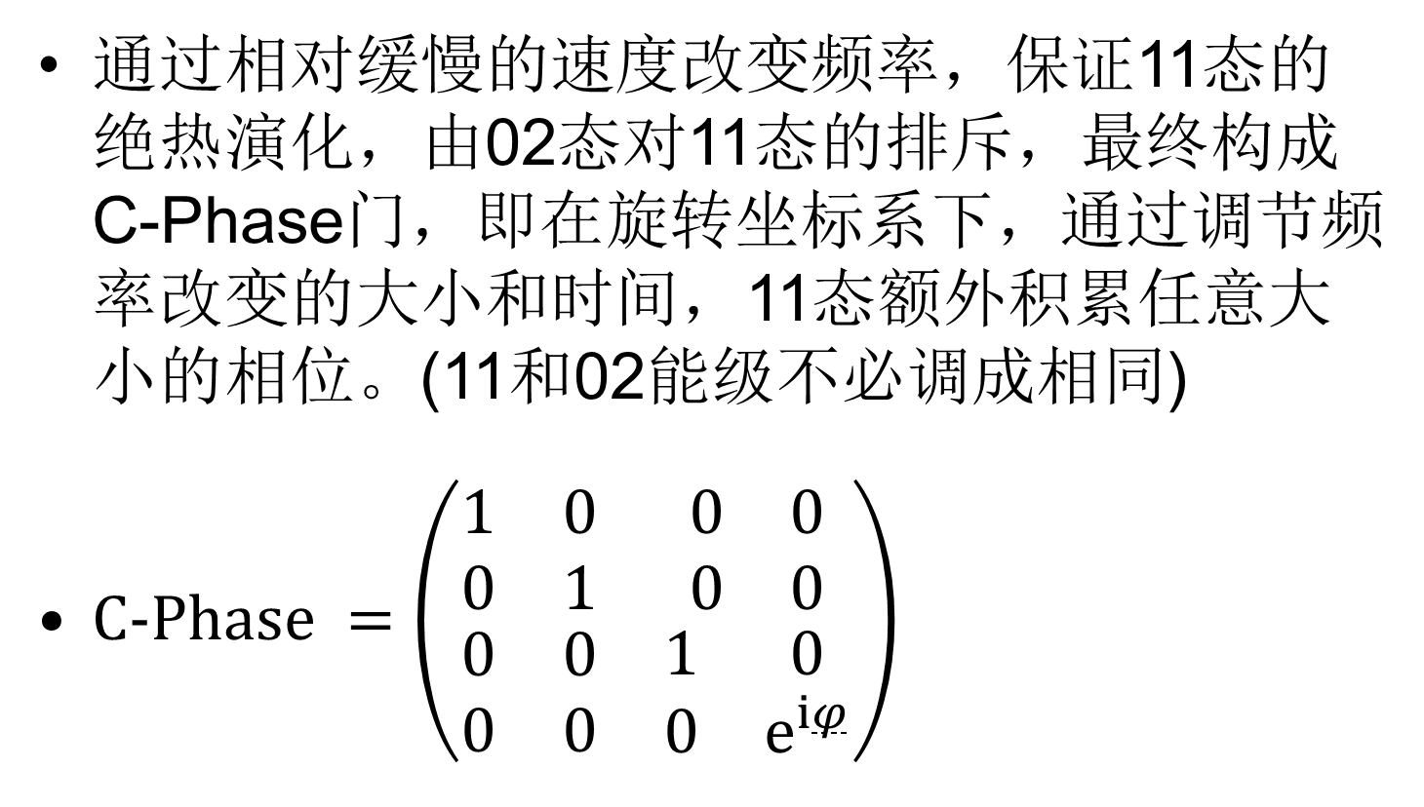
绝热CZ门

Slide 5
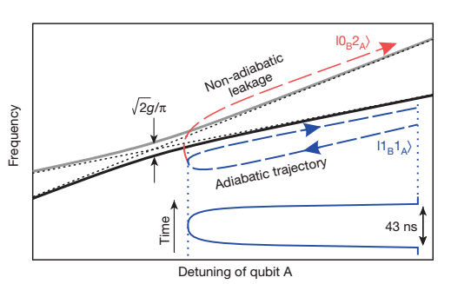
绝热CZ门
通过调节频率改变的大小，以及改变的时间，可以构成CZ门

Slide 6
绝热CZ门
误差的主要来源在于：11态非绝热演化到02态，造成的泄露。
一般来说，尽可能减小，在11和02态相距最近时，频率改变的速度，可以增大保真度。
通过波形的优化，可以在固定时间下，增大CZ门保真度。

Slide 7
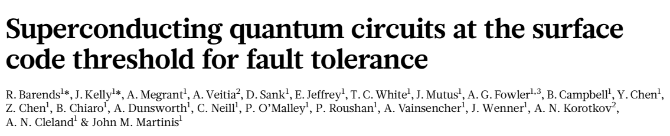
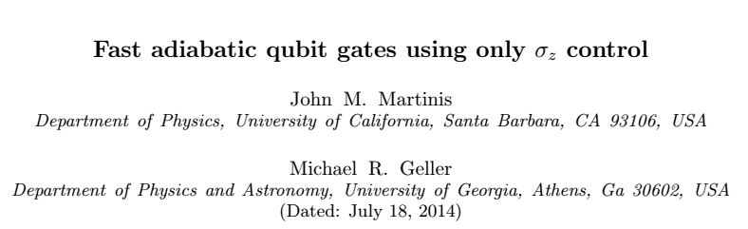
绝热CZ门相关文献

Slide 8
非绝热CZ门
非绝热CZ门这种方式需要快速将一个qubit的0,1能级与另一个qubit的1,2能级调成相同；
这样11和02能级间就会发生拉比震荡，完成半个周期后，11能级会额外积累相位π，构成CZ门

Slide 9
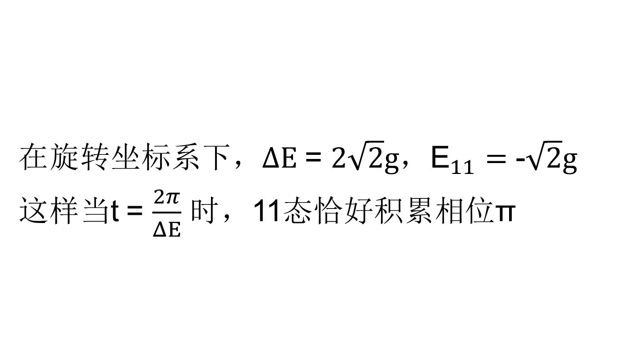
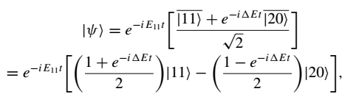
非绝热CZ门

Slide 10
非绝热CZ门
缺点：
要同时保证Rabi振荡完成半个周期，而且积累的相位为π，所以控制需要比较准确
当能级排列很复杂时（腔耦合），可能不会有在半个Rabi振荡下，积累π相位的情况，即没有非绝热CZ门

Slide 11
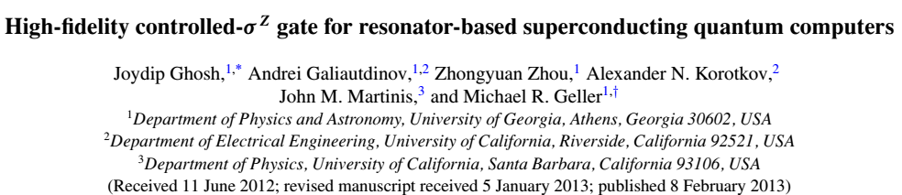
非绝热CZ门相关文献

Slide 12
耦合方式
上面两种构成CZ门的方式，可以用在临近耦合，腔耦合（虚激发），腔耦合（实激发）中。
其中临近耦合，腔耦合（虚激发）较简单，主要介绍腔耦合（实激发）.

Slide 13
临近耦合
两个空间上相邻的比特间进行耦合
优点：耦合强度相对较大，门的时间短，能级排列简单
缺点：只有相邻比特间才能做CZ门

Slide 14
腔耦合（虚激发）
空间上不相邻的比特通过腔来进行耦合
优点：耦合在同一个腔上任意两个比特都可以进行耦合
缺点：比特耦合强度相对较弱，CZ门时间较长；耦合腔也是一个退相干源；能级排列较复杂

Slide 15
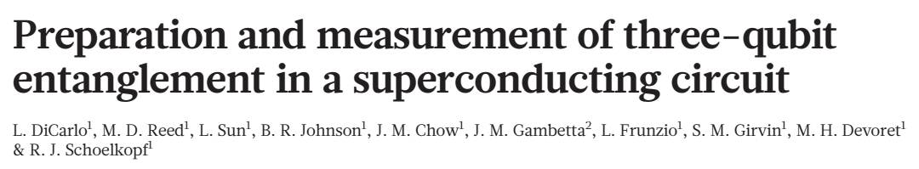
腔耦合（虚激发）论文

Slide 16
腔耦合（实激发）
先将比特1与中心腔共振，将比特1状态转移到中心腔中，然后对腔和比特2施加CZ门完成计算，最后再将腔中的信息转移回比特1中。这样就完成了比特1,2间的CZ门
Martinis组在此基础上构造了量子冯诺依曼模型，在2010,2013年发了两篇论文，然后就没下文了。

Slide 17
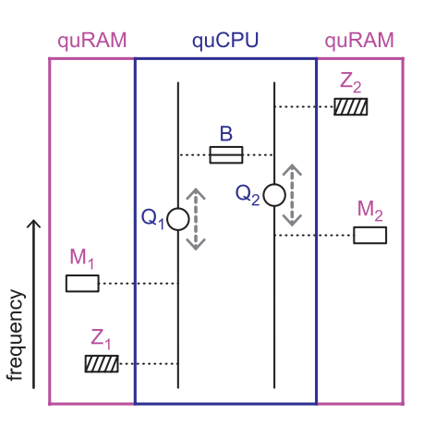
量子冯诺依曼模型

Slide 18
腔耦合（实激发）
优点：
耦合在同一个腔上任意两个比特都可以进行耦合；
而且CZ门时间相对虚激发较短。
缺点：
需要将腔实激发，腔的性质也将大大影响CZ门保真度；
因为需要将比特1与腔调成共振，但是这一步保真度并不高

Slide 19
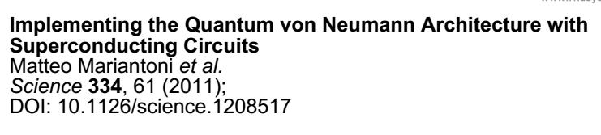
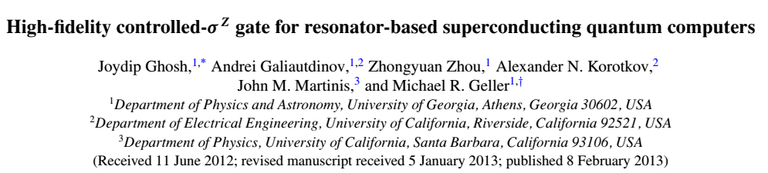
腔耦合（实激发）论文

Slide 20
实验结果
下面介绍找到的一些实验上CZ门的结果

Slide 21
绝热CZ门
临近耦合下，CZ门平均保真度为99.44%，主要影响因素为：decoherence（55%），而不是态的泄露。
腔耦合下，CZ门对ground state，Bell triplet，GHZ state的保真度分别为：99%、94%、88%(比特T1在1μs左右，T2在0.5 μs左右)

Slide 22
非绝热CZ门
两个Phase qubit临近耦合，T1在500ns左右，T2在200ns左右，CZ门时间51.8ns，通过QPT得到CZ门保真度为0.7
在量子冯诺依曼模型，不考虑噪音和退相干的模拟中，qubit与腔的CZ门保真度为99.99%，qubit与腔交换保真度99.99%，qubit间的CZ门保真度为99.94%。(非实验)

